Slide 1
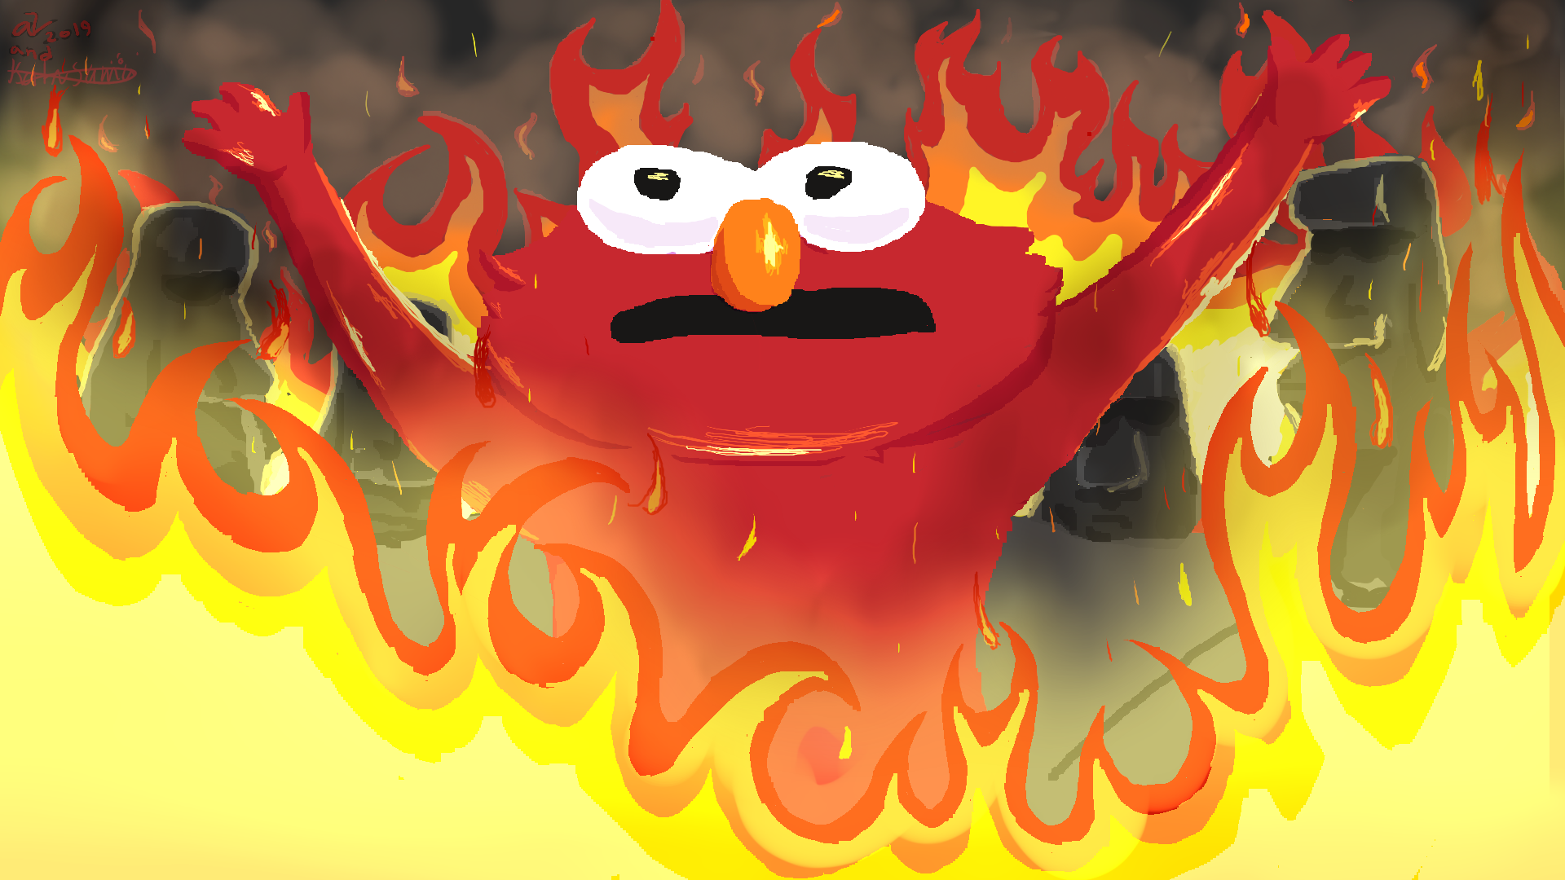
Controlador de UI :D

Slide 2

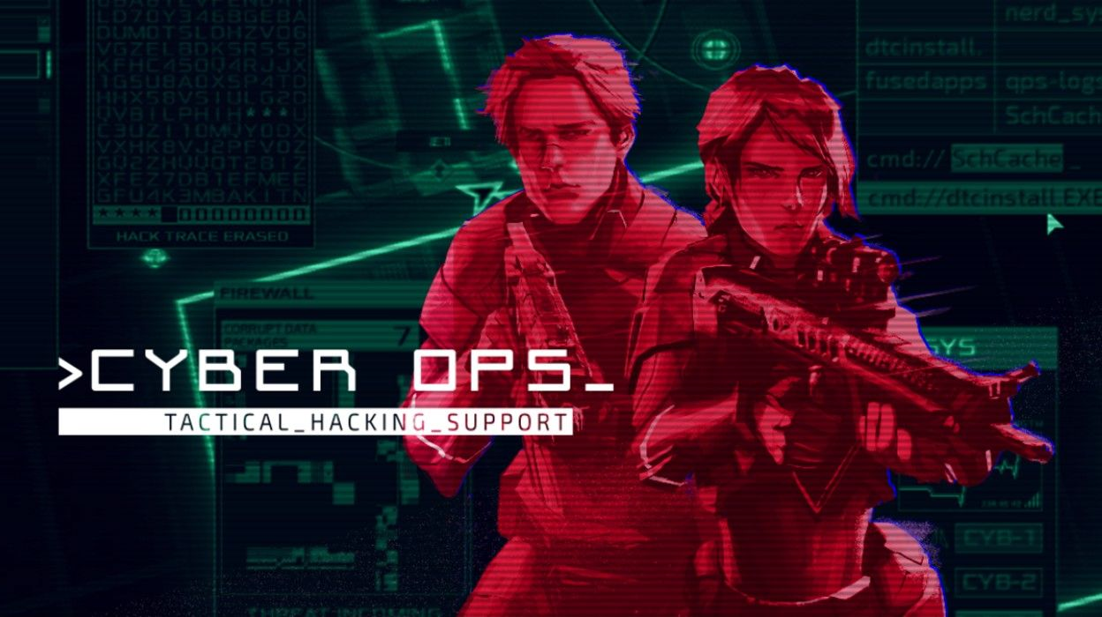
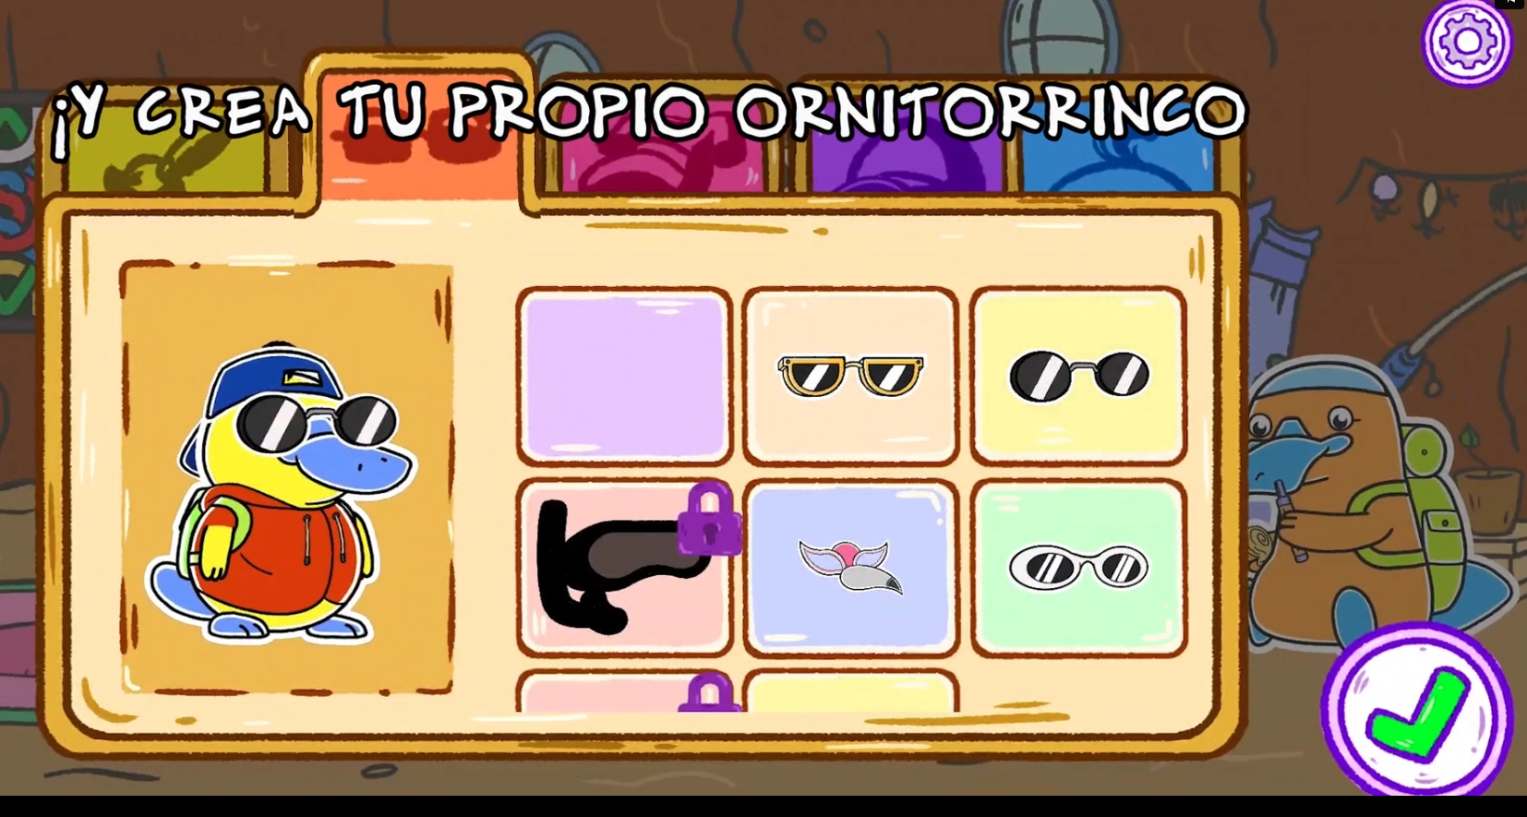
Aquí es donde me presento :c

Slide 3
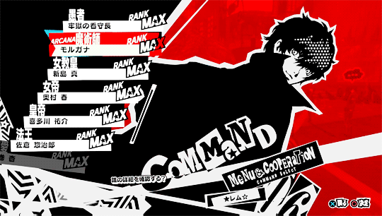
¿Porqué hablar de UI?
Es parte de la identidad y la UX
Hay juegos con mucho UI
Hay que manejar el UI de forma elegante

Slide 4
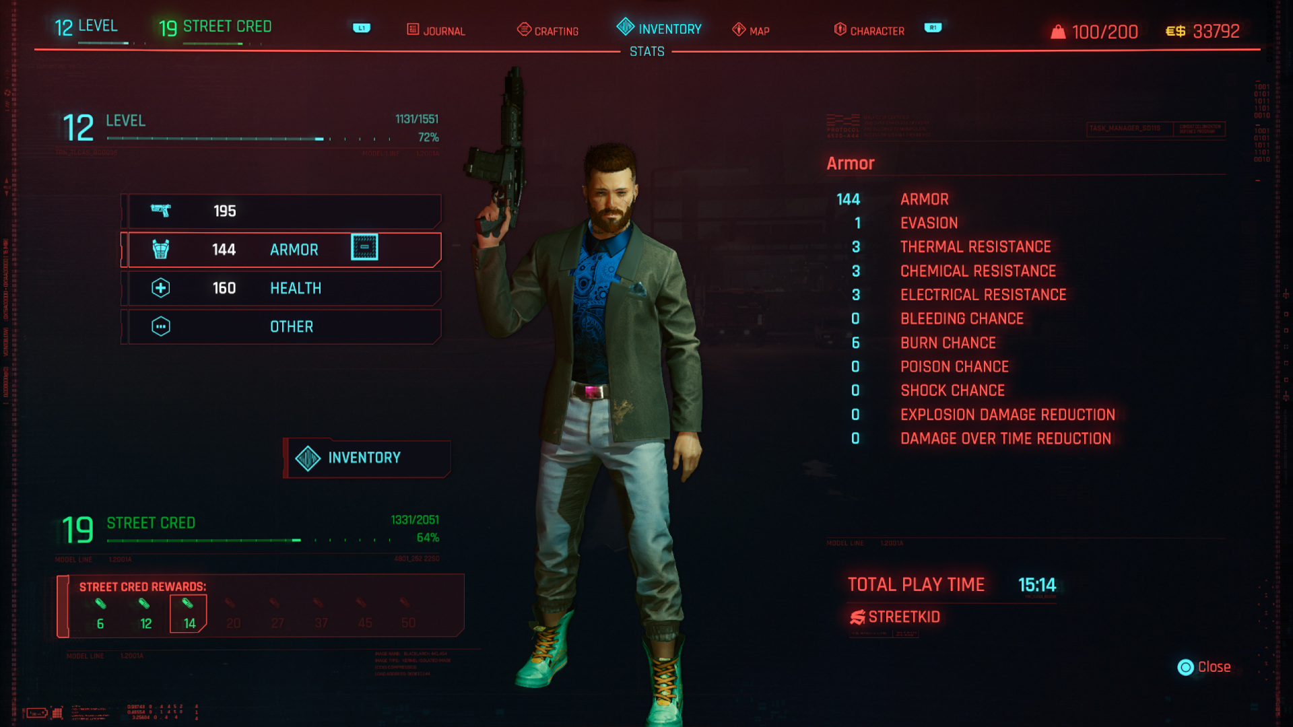
Elementos de UI
Modelos en 3D
Animaciones de texto
Tabs y botones
Transiciones de pantalla
Barras de carga, shaders
Fuentes y localización
Optimizado
Etc.

Slide 5
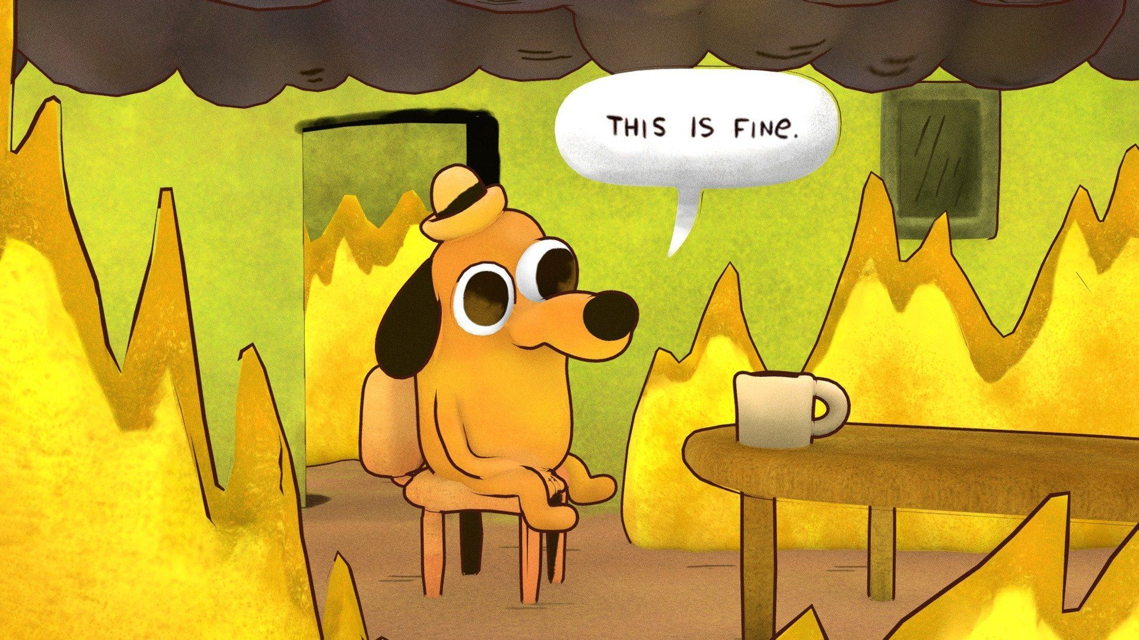
Algunos principios
Abierto/Cerrado
Separación de responsabilidad
Responsabilidad única

Slide 6
Como funciona este controlador
1. Cada panel es un prefab y tiene un Canvas propio
2. Enumerador con la lista de tipos de paneles
3. S.O. con la lista de prefabs de paneles
4. Cada panel tiene un Tipo de panel
5. Los paneles no se comunican entre si directamente
6. Controlador que se encarga de Mostrar/Ocultar y notificar las acciones sobre los paneles
7. Los prefabs se crean siempre en tiempo de ejecución

Slide 7

Código de Ejemplo
https://github.com/JoPereriaSuarez/CharlaUI_WGJ.git

Slide 8
Cosas extras
Considerar paneles que puede cerrar el jugador (pausa, inventario, configuraciones, etc.)
Estandarizar prefabs para textos
Localizar fuentes de texto
Considerar que el panel se tiene que estirar para calzar con texto en distintos idiomas
Ver como ampliar el Event System de Unity
Ver distintos estados del juego
Optimizar el Layout

